Slide 1
Future Software Engineers - FSE K04
Heaps and Shortest Paths
Lam Pham

Slide 2
Mục lục
[FSE] Heaps
Priority Queue (Heap)
Live coding
Homework
Notes:
Hôm nay: Heaps + Bài toán tìm đường đi ngắn nhất trên đồ thị có trọng số.

Slide 3
1. Heap
Hàng đợi ưu tiên

Slide 4

1.1. Nhắc lại về Queue
[FSE] Heaps
Queue là cấu trúc dữ liệu First In First Out (FIFO)
Hai thao tác: enqueue(e) (đẩy phần tử e vào queue), và deque() (lấy ra) được thực hiện trong O(1).
Câu hỏi: Nếu muốn deque() phần tử lớn nhất/nhỏ nhất trong queue thì làm thế nào?
Notes:
Queue/Stack thông thường: O(N)
Sorted List: O(N)
Binary Search Tree: O(logN)

Slide 5
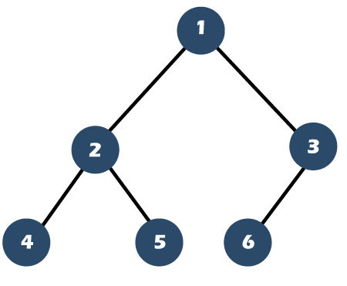
1.2. Nhắc lại về Complete Binary Tree
[FSE] Heaps
Cây nhị phân (binary tree) là cây mà mỗi node có tối đa hai node con.
Complete binary tree: là cây được điền đầy (theo thứ tự ưu tiên) từ trên xuống dưới, từ trái sang phải.
Complete Binary Tree có thể được biểu diễn dưới dạng mảng (Python list)
Cụ thể: [?]
Notes:
Đánh index từ trên xuống dưới, từ trái sang phải
Root → cbt[0]
Root.left → cbt[1]
Root.right → cbt[2]
Root.left.left → cbt[3]
Tổng quát: nếu node là cbt[i], thì node.left là cbt[2*i + 1], node.right là cbt[2*i + 2]

Slide 6
1.3. Heap/Priority Queue (Hàng đợi ưu tiên)
[FSE] Heaps
Bài toán: Thiết kế cấu trúc dữ liệu H với 2 thao tác:
  Push(e): Đẩy e vào H
  Pop(): Trả về, và đưa ra ngoài phần tử lớn nhất trong H
 | Array | Sorted Array | Linked List | Sorted Linked List | Hash Map | Binary Search Tree | Heap
Push | O(1) | O(N) | O(1) | O(N) | O(1) | O(H) | O(logN)
Pop | O(N) | O(1) | O(N) | O(1) | O(N) | O(H) | O(logN)
Space | O(N) | O(N) | O(N) | O(N) | O(N) | O(N) | O(N)
Notes:
Root → cbt[0]
Root.left → cbt[1]
Root.right → cbt[2]
Root.left.left → cbt[3]
Tổng quát: nếu node là cbt[i], thì node.left là cbt[2*i + 1], node.right là cbt[2*i + 2]

Slide 7
Ví dụ: Max Heap
[FSE] Heaps
H = heap() | Heap([])
H.push(1) | Heap([1])
H.push(4) | Heap([1, 4])
H.push(2) | Heap([1, 4, 2])
H.pop() | Return 4. Heap([1, 2])
H.pop() | Return 2. Heap([1]
H.push(5) | Heap([1, 5])
H.pop() | Return 5. Heap([1])
H.pop() | Return 1. Heap([])
H.pop() | Error!
1
1
4
1
4
2
1
4
2
1
2
1
2
1
1
5
1
5
1
1
Notes:
Có 2 loại: Min Heap/Max Heap
Ở đây lấy ví dụ Max Heap: pop phần tử lớn nhất ra ngoài

Slide 8
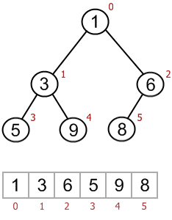
Cài đặt Min Heap
[FSE] Heaps
1
3
5
6
8
9
Biểu diễn bằng cây nhị phân đầy đủ, cài đặt bằng mảng
Mỗi phần tử trong heap ứng với một nút trên cây. Giá trị ở nút cha không lớn hơn giá trị của nút con.
Gốc của cây = arr[0].
Con trái của arr[i] = arr[2*i + 1]. Con phải của arr[i] = arr[2*i + 2].
min(heap) = ?
Notes:
Phần tử nhỏ nhất luôn ở đầu
Không chỉ có một cách biểu diễn heap. Ví dụ: có thể swap 5 và 9 cho nhau.
Câu hỏi:
Vậy cha của arr[i] là?
Min(Heap) là ?

Slide 9
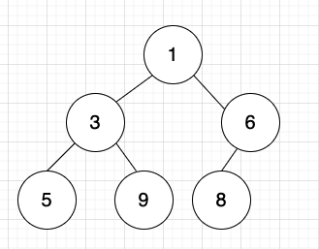
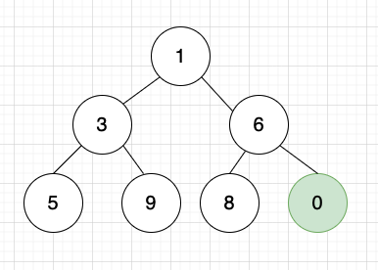
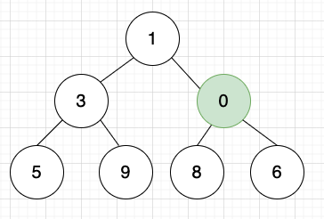
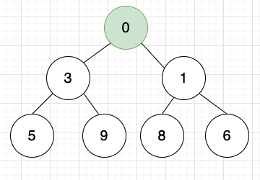
Push, SiftUp
[FSE] Heaps
Ý tưởng: đẩy từ cuối lên, sử dụng phương thức SiftUp(node)
SiftUp():
  while arr[i] < arr[parent(i)]:
    arr[i], arr[parent(i)] = arr[parent(i)], arr[i]
    i = parent(i)
Worst case time complexity = ?
Notes:
Câu hỏi: Push phần tử mới vào heap như thế nào?
Worst case: trong trường hợp node được insert move lên root → O(logN)

Slide 10
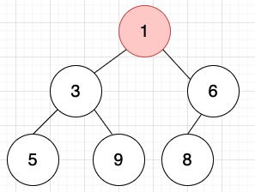
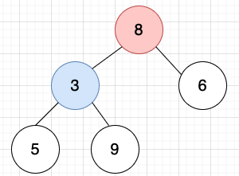
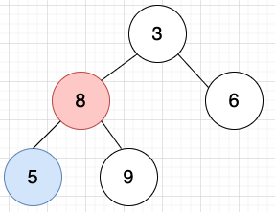
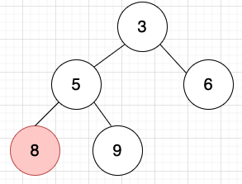
Pop, SiftDown
[FSE] Heaps
Ý tưởng:
  return arr[0]
  arr[0], arr[-1] = arr[-1], arr[0]
  arr.pop()
  siftdown()
SiftDown(i):
  while (violate):
    Swap arr[i] with min(arr[left(i)], arr[right(i)])
    i = index of swapped child
Worst case time complexity = ?
Code mẫu: https://pastebin.pl/view/12f567de
Notes:
Pop phần tử bé nhất ra khỏi heap như thế nào?
Đổi chỗ gốc và phần tử cuối cùng
SiftDown gốc mới xuống
Worst case: O(logN)

Slide 11
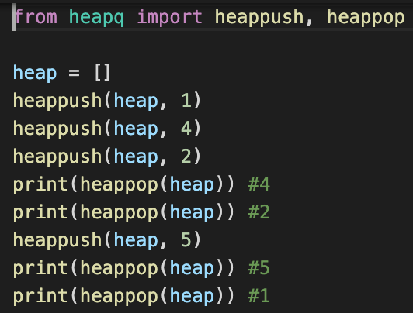
HeapQ
[FSE] Heaps
Thao tác trên list
Mặc định là Min Heap
heappush(heap, e): đẩy e vào heap
heappop(heap): đẩy ra và trả về phần tử min của heap
heap[0]: min của heap
heapreplace(heap, e) = heappop() rồi heappush(e)
heapify(heap): biến một mảng thành heap

Slide 12
Live coding
[FSE] Heaps
https://leetcode.com/problems/kth-largest-element-in-an-array/
https://leetcode.com/problems/merge-k-sorted-lists/
https://leetcode.com/problems/k-closest-points-to-origin/

Slide 13
3. Homework

Slide 14
Homework
[FSE] Heaps
https://leetcode.com/problems/kth-smallest-element-in-a-sorted-matrix/
https://leetcode.com/problems/find-k-closest-elements/
Gitclass: https://classroom.github.com/a/AWiudMcU
Solution: https://leetcode.com/playground/oSfaAQoS

